Slide 1
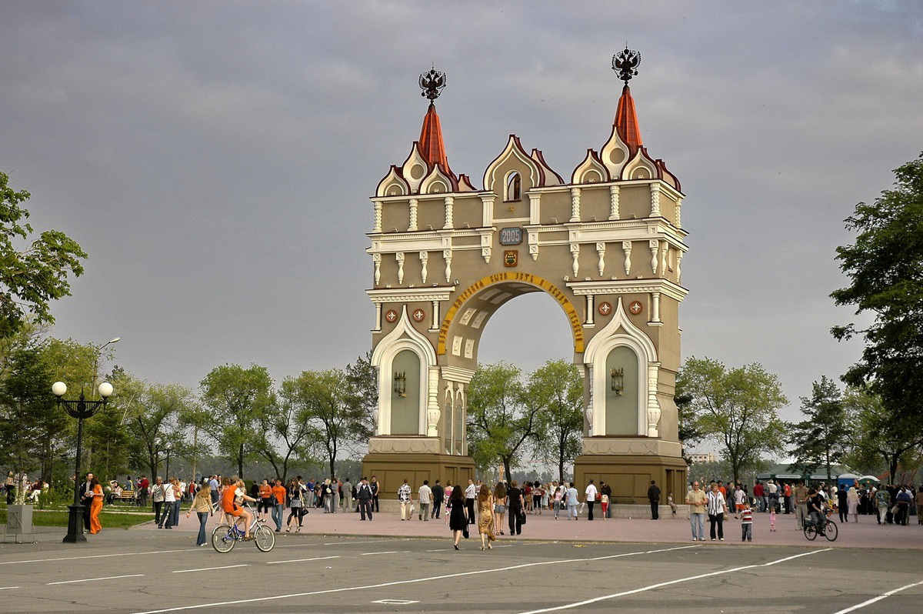

Бюджет для граждан
на 2021 год и плановый период 2022-2023 годов
г. Благовещенск 2020 год

Slide 2




Что такое бюджет?
Бюджет муниципального образования – это форма образования и расходования денежных средств, предназначенных для финансового обеспечения задач и функций местного самоуправления.
Каждый житель города принимает участие в формировании бюджета с одной стороны как налогоплательщик, наполняя доходы бюджета, с другой стороны - потребляет общественные услуги, тем самым получая часть расходов.
Доходы
Расходы
Образование
Налоговые доходы
Безвозмездные поступления
Культура
Национальная оборона
Неналоговые доходы
ЖКХ
Физическая культура

Slide 3
Что такое бюджетный процесс?
Бюджетный процесс – это ежегодное формирование и исполнение бюджета
Этапы бюджетного процесса
1
3
5
Составление проекта бюджета на очередной финансовый год и
плановый период
Утверждение бюджета на
очередной финансовый
год и плановый период
Формирование отчета
об исполнении бюджета предыдущего года
2
4
6
Рассмотрение проекта бюджета на очередной финансовый год и
плановый период
Исполнение бюджета
в текущем году
Утверждение отчета
об исполнении бюджета предыдущего года
Участники бюджетного процесса в муниципальном образовании городе Благовещенске:
мэр города Благовещенска
главные распорядители (распорядители) бюджетных средств
городская Дума
главные администраторы (администраторы) доходов городского бюджета
администрация города
главные администраторы (администраторы) источников финансирования дефицита городского бюджета
контрольно-счетная палата города Благовещенска
получатели бюджетных средств

Slide 4
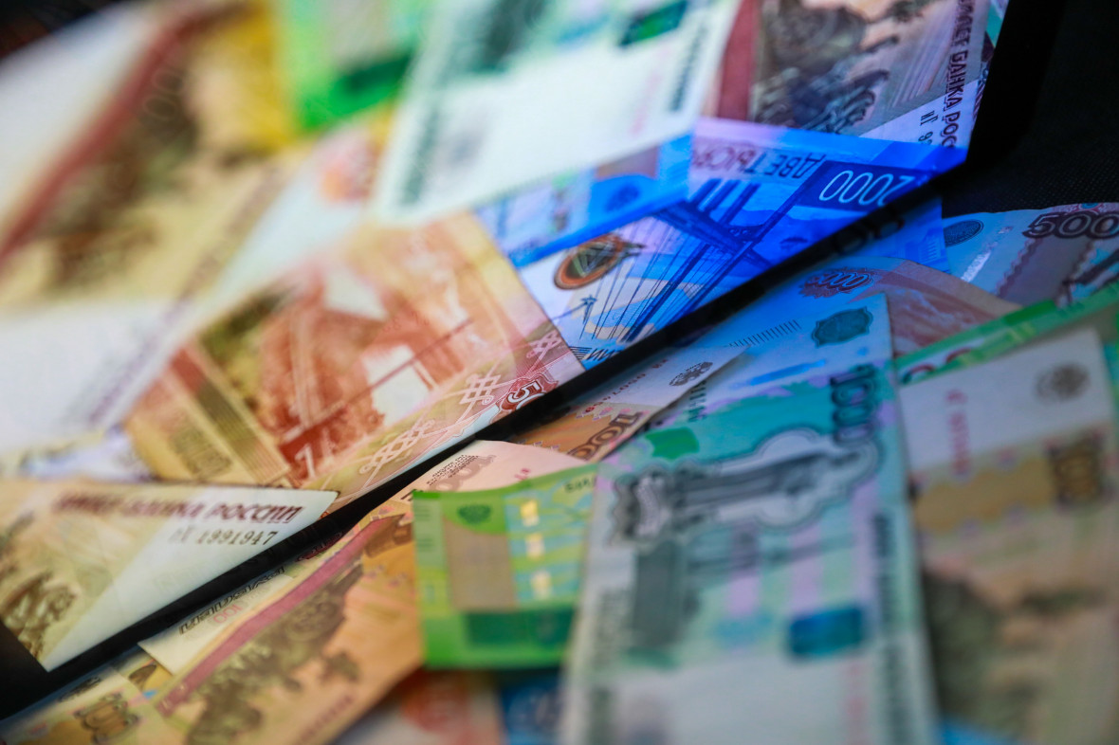
Основные параметры городского бюджета на 2021 год и плановый период 2022-2023 годов
тыс. рублей
Доходы
Расходы
Дефицит
9 193 921,0
8 822 892,8
9 644 979,1
9 343 921,0
8 822 892,8
9 644 979,1
- 150 000,0
0,0
0,0
2021
2022
2023

Slide 5
Основные параметры прогноза социально-экономического развития города Благовещенска
на 2021-2023 годы
Показатели | Единица измерения | отчет | отчет | оценка | прогноз
 |  | 2018 | 2019 | 2020 | 2021 |  | 2022 |  | 2023
 |  |  |  |  | Консервативный | базовый | консервативный | базовый | консервативный | базовый
Численность населения (среднегодовая) | тыс.чел. | 230,7 | 231,4 | 231,6 | 231,6 | 231,6 | 231,8 | 231,8 | 232,0 | 232,0
Ввод в действие жилых домов | тыс. кв. м в общ.площ. | 65,0 | 84,6 | 94,5 | 67,0 | 67,0 | 59,6 | 59,6 | 59,6 | 59,6
Доля аварийного жилищного фонда в общей площади жилищного фонда муниципального образования | процент | 0,49 | 0,64 | 0,7 | 0,7 | 0,5 | 0,7 | 0,5 | 0,7 | 0,5
Общая площадь жилых помещений, приходящаяся в среднем на одного жителя | кв. м | 25,2 | 25,9 | 25,9 | 25,5 | 26,0 | 25,6 | 26,1 | 25,7 | 26,2
Уровень собираемости платежей населения за жилье и коммунальные услуги | процент | 107,0 | 97,0 | 95,0 | 95,0 | 100,0 | 95,0 | 100,0 | 95,0 | 100,0
Уровень собираемости взносов на капитальный ремонт | процент | 84,1 | 101,6 | 99,2 | 95,0 | 100,0 | 95,0 | 100,0 | 95,0 | 100,0
Уровень собираемости взносов на капитальный ремонт по помещениям, находящим ся в муниципальной собственности | процент | 98,4 | 99,9 | 100,0 | 95,0 | 100,0 | 95,0 | 100,0 | 95,0 | 100,0
Оборот розничной торговли | млн. руб. | 96028,8 | 101969,5 | 102785,0 | 104429,6 | 108824,6 | 110782,6 | 115669,4 | 117635,4 | 123063,0
Объем платных услуг населению | млн. руб. | 14375,3 | 14868,9 | 14435,0 | 14579,35 | 15012,4 | 14754,3 | 15687,96 | 14931,35 | 16393,92
Число субъектов малого и среднего предпринимательства, в расчете на 10000 чел. населения | единиц | 629 | 624,6 | 630,8 | 620,1 | 637,1 | 626,3 | 643,5 | 632,6 | 649,9
Инвестиции в основной капитал (без субъектов малого предпринимателельства) | млн. рублей | 11109,1 | 15610,7 | 17249,8 | 17267,1 | 18371,1 | 17284,3 | 19473,3 | 17318,9 | 20447,0
Номинальная начисленная среднемесячная заработная плата работников муниципальных общеобразовательных учреждений | рублей | 33393,5 | 36139,7 | 37513,0 | 39013,5 | 39013,5 | 40574,1 | 40574,1 | 40574,1 | 40574,1
Номинальная начисленная среднемесячная заработная плата работников муниципальных дошкольных образовательных учреждений | рублей | 25128,2 | 27542,3 | 28588,9 | 29732,5 | 29732,5 | 30921,8 | 30921,8 | 30921,8 | 30921,8
Номинальная начисленная среднемесячная заработная плата работников муниципальных учреждений культуры и искусства | рублей | 36935,9 | 39624,4 | 44238,0 | 47402,0 | 47402,0 | 50767,0 | 50767,0 | 51949,0 | 51949,0
Доля детей 1-6 лет, получающих дошкольную образовательную услугу и (или) услугу по их содержанию в муниципальных образовательных учреждениях, в общей численности детей 1-6 лет | процент | 78,5 | 76,8 | 75,7 | 75,7 | 74,2 | 75,7 | 72,8 | 74,2 | 72,8
Доля муниципальных общеобразовательных учреждений, соответствующих современным требованиям обучения, в общем количестве муниципальных общеобразовательных учреждений | процент | 89,0 | 89,0 | 95,0 | 100,0 | 100,0 | 100,0 | 100,0 | 100,0 | 100,0
Доля населения, систематически занимающегося физической культурой и спортом | процент | 29,3 | 31,2 | 35,0 | 40,0 | 40,0 | 45,0 | 45,0 | 50,0 | 50,0
Уровень фактической обеспеченности домами культуры от нормативной потребности | процент | 100,0 | 100,0 | 100,0 | 100,0 | 100,0 | 100,0 | 100,0 | 100,0 | 100,0
Уровень фактической обеспеченности музеями от нормативной потребности | процент | 33,3 | 33,3 | 33,3 | 33,3 | 33,3 | 33,3 | 33,3 | 33,3 | 33,3
Уровень фактической обеспеченности библиотеками от нормативной потребности | процент | 100,0 | 100,0 | 100,0 | 100,0 | 100,0 | 100,0 | 100,0 | 100,0 | 100,0

Slide 6

СТРУКТУРА СОБСТВЕННЫХ ДОХОДОВ БЮДЖЕТА
ГОРОДА БЛАГОВЕЩЕНСКА
1 слайд

Slide 7

2 слайд

Slide 8

ДИНАМИКА ПОСТУПЛЕНИЙ НАЛОГОВЫХ И НЕНАЛОГОВЫХ ДОХОДОВ В БЮДЖЕТ ГОРОДА БЛАГОВЕЩЕНСКА
млн. рублей
Всего собственные доходы
2020
2022
2023
3 194,5
2021
3 695,1
3 236,8
3 520,3

Slide 9
ОСНОВНЫЕ НАПРАВЛЕНИЯ БЮДЖЕТНОЙ ПОЛИТИКИ ГОРОДА БЛАГОВЕЩЕНСКА НА 2021 ГОД И ПЛАНОВЫЙ ПЕРИОД 2022 и 2023 ГОДОВ
Бюджетная политика на 2021 год и плановый период 2022 и 2023 годов в области расходов городского бюджета нацелена в первую очередь на формирование бюджетных параметров исходя из необходимости безусловного исполнения действующих расходных обязательств городского бюджета города Благовещенска.
Кроме того, важными направлениями являются:
- анализ осуществляемых расходных обязательств в целях исключения направления средств на выполнение полномочий, не отнесенных к полномочиям городского округа, принятие новых расходных обязательств только при условии оценки их эффективности, соответствия их приоритетным направлениям социально-экономического развития города и при условии наличия ресурсов для их гарантированного исполнения в целях снижения риска неисполнения (либо исполнения в неполном объеме) действующих расходных обязательств;
- планирование в приоритетном порядке бюджетных ассигнований на реализацию национальных проектов (программ) развития Российской Федерации и федеральных проектов, входящих в состав национальных проектов (программ), в целях безусловного выполнения задач, поставленных в национальных проектах (программах);
- осуществление работы, направленной на привлечение средств вышестоящих бюджетов на решение вопросов местного значения в целях сокращения нагрузки на городской бюджет, в том числе путем участия в федеральных или региональных проектах и программах, а также выполнение условий софинансирования к средствам вышестоящих бюджетов;
- сохранение достигнутого уровня предоставления муниципальных услуг (работ) и недопущение снижения качества их предоставления в целях обеспечения комфортных условий для проживания населения в городе;
- реализацию режима экономии электро- и теплоэнергии, расходных материалов, горюче-смазочных материалов, услуг связи;
- проведение системной работы по оптимизации расходов на обслуживание муниципального долга;
- приоритетное направление расходов на развитие социальной, коммунальной, транспортной инфраструктуры для создания комфортных условий для проживания граждан города Благовещенска;
- своевременная выплата заработной платы работникам бюджетной сферы;
- совершенствование системы внутреннего финансового контроля и внутреннего финансового аудита;
- обеспечение прозрачности (открытости) городского бюджета за счет размещения и предоставления информации на едином портале бюджетной системы Российской Федерации;
- повышение информационной открытости бюджетного процесса города в целях повышения информированности граждан в вопросах формирования и исполнения бюджета.

Slide 10
ОСНОВНЫЕ НАПРАВЛЕНИЯ НАЛОГОВОЙ ПОЛИТИКИ ГОРОДА БЛАГОВЕЩЕНСКА НА 2021 ГОД И ПЛАНОВЫЙ ПЕРИОД 2022 и 2023 ГОДОВ
Основные направления налоговой политики сформированы с учетом приоритетов социально-экономического развития Российской Федерации и Амурской области и направлены на формирование собственной устойчивой доходной базы городского бюджета.
Данное направление обеспечивается реализацией следующих мероприятий:
направление в Правительство области предложений об увеличении единого норматива отчислений в бюджеты городских округов области от налога, взимаемого в связи с применением упрощенной системы налогообложения с 15% до 50%;
расширения перечня торговых, офисных объектов, объектов общественного питания и бытового обслуживания посредством работы комиссии по определению вида фактического использования объектов недвижимости;
мониторинга и анализа налоговых поступлений в городской бюджет НДФЛ от организаций, задействованных в реализации на территории города проектов с привлечением бюджетных средств (мост ч/з р. Зея, берегоукрепление, школа на 1500 мест, «Трибуна Холл», трансграничная канатная дорога и др.);
проведения заседаний комиссии по вопросам финансово–бюджетной и налоговой политики с целью сокращения имеющейся задолженности юридических и физических лиц по уплате налогов и сборов в бюджетную систему РФ;
расширения налогооблагаемой базы по местным налогам путем внесения недостающих сведений об объектах недвижимости в Единый государственный реестр недвижимости (ЕГРН) и вовлечения в налоговый оборот объектов выпадающих из налогообложения;
продолжения работы по присвоению статуса и правового режима свободного порта городу Благовещенску;
мониторинга ситуации по внесению изменений в Налоговый кодекс Российской Федерации, в том числе по включению в него неналоговых платежей;
реализацией муниципального имущества, находящегося в хозяйственном ведении (оперативном управлении) у муниципальных унитарных предприятий города Благовещенска.

Slide 11
ОСНОВНЫЕ НАПРАВЛЕНИЯ ДОЛГОВОЙ ПОЛИТИКИ ГОРОДА БЛАГОВЕЩЕНСКА НА 2021 ГОД И ПЛАНОВЫЙ ПЕРИОД 2022 и 2023 ГОДОВ
Долговая политика муниципального образования города Благовещенска на 2021 год и плановый период 2022 и 2023 годов является составной частью бюджетной политики города Благовещенска и направлена на достижение экономически безопасного уровня муниципального долга.
Целями долговой политики являются:
- обеспечение потребностей городского бюджета заемными источниками;
- поддержание объема долговых обязательств муниципального образования города Благовещенска на экономически безопасном уровне с учетом всех возможных рисков;
Задачами долговой политики являются:
- реализация мер по удешевлению муниципальных заимствований;
- исключение рисков, возможных при реализации муниципальным образованием долговой политики;
- сохранение репутации надежного заемщика посредством безупречного выполнения муниципальным образованием своих долговых обязательств;
- формирование структуры муниципального долга с приоритетом среднесрочных заимствований.
Основными инструментами реализации долговой политики города Благовещенска являются:
- проведение работы по замещению ранее привлеченных кредитов на кредиты под более низкие процентные ставки при наличии благоприятной рыночной конъектуры;
- приостановление предоставлений муниципальных гарантий муниципального образования города Благовещенска на 2021 год и плановый период 2022 и 2023 годов;
- направление части доходов, полученных при исполнении городского бюджета сверх утвержденного решением о бюджете общего объема доходов, на погашение муниципального долга.

Slide 12

Укрупненная структура расходов бюджета города Благовещенска
Социально-
культурная сфера
Производственная сфера
Общегосударственные вопросы
Прочие расходы

Slide 13

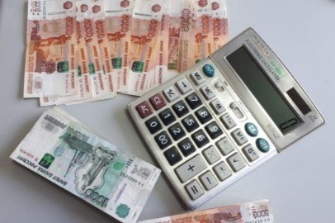



Расходы – социальная направленность
Приоритетные направления расходов бюджета в 2021 году
2 062,6 млн. рублей
Фонд оплаты труда
1 534 млн. рублей,
в том числе:
Обеспечение мер социальной поддержки
9 млн. рублей
На повышение оплаты труда работников сферы образования и культуры в соответствии с Указами Президента РФ от 07.05.2012 года согласно достигнутым в 2019 году соотношений средней заработной платы
13,4 млн. рублей
Уплата налогов
100 %
180,9 млн. рублей
Оплата коммунальных услуг 100 %
231,5 млн. рублей
На индексацию с 01.10.2020 оплаты труда прочим категориям работников муниципальных учреждений
(не подпадающих под Указы Президента РФ и под повышение минимального размера оплаты труда) на 4 процента
13 млн. рублей
Электроэнергия на уличное освещение
100 %
80,8 млн. рублей

Slide 14

Расходы на общеобразовательный процесс в общем объеме расходов городского бюджета
1 290 475 тыс. рублей
на одного учащегося –
46,2 тыс. рублей
1 358 582,5 тыс. рублей
на одного учащегося–
47,6 тыс. рублей
2020
2021
Расходы
Расходы
1 434 074 тыс. рублей
на одного учащегося –
50,2 тыс. рублей
1 521 546,6 тыс. рублей
на одного учащегося–
50,6 тыс. рублей
2022
2023
Расходы
Расходы

Slide 15

Расходы на детские сады в общем объеме расходов городского бюджета
1 259 427,8 тыс. рублей
на одного воспитанника –
94,3 тыс. рублей
1 282 647,5 тыс. рублей
на одного воспитанника –
95,6 тыс. рублей
2020
2021
Расходы
Расходы
1 363 838 тыс. рублей
на одного воспитанника –
101,6 тыс. рублей
1 410 862,2 тыс. рублей
на одного воспитанника –
105,1 тыс. рублей
2022
2023
Расходы
Расходы

Slide 16

Муниципальная программа «Обеспечение доступным и комфортным жильём населения города Благовещенска»
Задачи программы:
1. Создание безопасных условий проживания граждан путем переселения из аварийного жилищного фонда.
2. Создание условий, обеспечивающих доступность приобретения, строительства жилья, в том числе строительства индивидуального жилья, для работников муниципальных организаций.
3. Поддержка в решении жилищной проблемы молодых семей, признанных в установленном порядке нуждающимися в улучшении жилищных условий.
4. Обеспечение эффективной деятельности учреждения, осуществляющего функции в жилищной сфере.
тыс. рублей
Наименование подпрограмм | Отчет 2019 | План 2020 | План 2021 | План 2022 | План 2023
«Переселение граждан из аварийного жилищного фонда на территории города Благовещенска» | 118 181,4 | 214 724,9 | 1 400,0 | 264,5 | 264,5
«Улучшение жилищных условий работников муниципальных организаций города Благовещенска» | 515,9 | 600,0 | 957,9 | 500,0 | 500,0
«Обеспечение жильём молодых семей» | 4 321,6 | 33 921,7 | 32 024,4 | 32 263,3 | 0
«Обеспечение жилыми помещениями детей-сирот и детей, оставшихся без попечения родителей, а также лиц из числа детей-сирот и детей, оставшихся без попечения родителей» | 0 | 14 259,4 | 93 538,8 | 93 538,8 | 46 397,7
Улучшение жилищных условий отдельных категорий граждан, проживающих на территории города Благовещенска | 0 | 10 400,0 | 10 400 | 10 400 | 10 400
«Обеспечение реализации муниципальной программы "Обеспечение доступным и комфортным жильём населения города Благовещенска» | 25 580,6 | 31 389,5 | 29 043,9 | 29 383,2 | 29 383,2
Итого | 148 599,5 | 305 295,5 | 167 365,0 | 166 349,8 | 86 945,4
Планируемые результаты
Наименование целевого показателя | 2019 | 2020 | 2021 | 2022 | 2023
Число граждан, улучшивших жилищные условия, чел. | 15 | 130 | 156 | 156 | 52
Доля населения, улучшившего жилищные условия, в общей численности населения, состоящего на учете в качестве нуждающегося в жилых помещениях, % | 0,15 | 4,51 | 4,86 | 5,06 | 4,24
Доля населения, улучшившего жилищные условия в целях обеспечения безопасности проживания в связи с расселением из аварийного жилищного фонда, в общей численности населения города Благовещенска, % | 0,05 | 0,81 | 0,77 | 0,53 | 0,62
Число детей-сирот и детей, оставшихся без попечения родителей, обеспеченных жилыми помещениями из специализированного жилищного фонда (приобретение квартир), чел. | 0 | 5 | 45 | 45 | 22
Удельный вес аварийного жилищного фонда в общей площади всего жилищного фонда города Благовещенска, % | 0,44 | 0,50 | 0,24 | 0,18 | 0,11

Slide 17
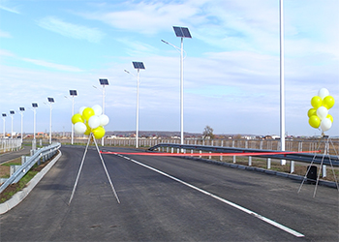
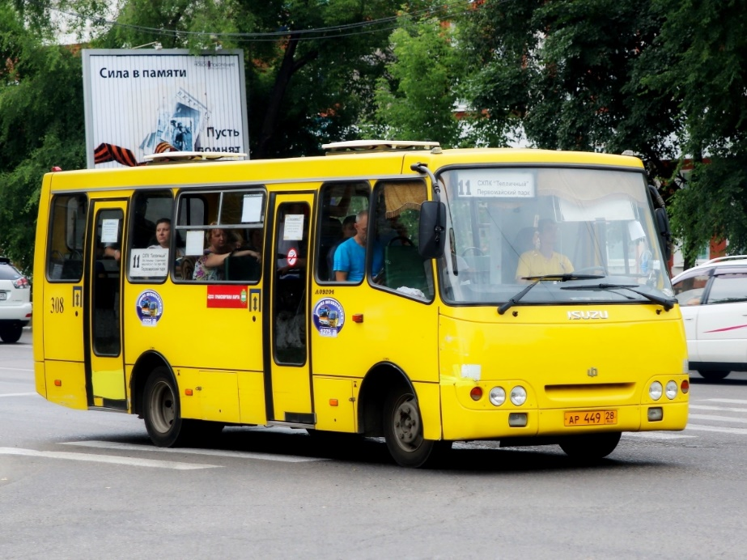
Муниципальная программа «Развитие транспортной системы города Благовещенска»
Задачи программы:
1. Обеспечение совершенствования и сохранности автомобильных дорог, объектов транспортной инфраструктуры, увеличение протяженности автомобильных дорог с усовершенствованным покрытием.
2. Содействие процессу обновления основных фондов и повышение управляемости в сфере перевозок населения общественным автомобильным транспортом
Наименование подпрограмм | Отчет 2019 | План 2020 | План 2021 | План 2022 | План 2023
«Осуществление дорожной деятельности в отношении автомобильных дорог общего пользования местного значения» | 1 045 240,8 | 1 596 328,9 | 1 185 092,1 | 1 300 476,8 | 1 416 640,8
«Развитие пассажирского транспорта в городе Благовещенске» | 70 255,2 | 62 305,9 | 53 488,7 | 29 525,3 | 26 365,6
Итого | 1 115 496,0 | 1 658 634,8 | 1 090 969,4 | 1 179 829,8 | 518 427,7
Планируемые результаты
Наименование целевого показателя | 2019 | 2020 | 2021 | 2022 | 2023
Доля парка подвижного состава автомобильного и городского наземного электрического транспорта общего пользования, оборудованного для перевозки инвалидов и других маломо- бильных групп населения, в парке этого подвижного состава в городе Благовещенске,% | 25 | 30 | 35 | 40 | 45
Уровень транспортно-эксплуатационных характеристик автомобильных дорог, % | 61,8 | 64,5 | 61,4 | 62,4 | 72,3
Количество обслуживаемых светофорных объектов, ед. | 164 | 170 | 170 | 170 | 170
Регулярность движения транспорта общего пользования по муниципальной маршрутной сети города Благовещенска, % | 92,4 | 92,8 | 93,0 | 93,0 | 93,0

Slide 18
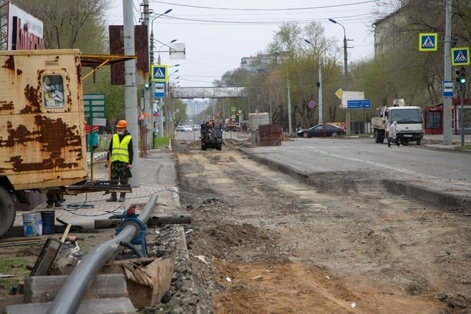
Муниципальная программа «Развитие и модернизация жилищно-коммунального хозяйства, энергосбережение и повышение энергетической эффективности, благоустройство территории города Благовещенска»
1 слайд
Задачи программы:
1. Организация обеспечения населения города качественными и доступными жилищно-коммунальными, бытовыми услугами и создание условий для комфортного проживания граждан на территории города Благовещенска.
2. Реализация политики энергосбережения и повышения энергетической эффективности на территории муниципального образования города Благовещенска.
3. Создание безопасных и благоприятных условий проживания граждан, повышение качества жилищного обеспечения населения.
4. Повышение уровня благоустройства территории города Благовещенска.
5. Обеспечение эффективной деятельности администрации города Благовещенска в сфере жилищно-коммунального хозяйства.
тыс. рублей
Наименование подпрограмм | Отчет 2019 | План 2020 | План 2021 | План 2022 | План 2023
«Повышение качества и надежности жилищно- коммунального обслуживания населения, обеспечение доступности коммунальных услуг» | 137 590,6 | 95 121,3 | 286 606,6 | 258 916,4 | 366 856,1
«Энергосбережение и повышение энергетической эффективности в городе Благовещенске» | 3 688,6 | 5 982,0 | 278,5 | 278,5 | 170,3
«Капитальный ремонт жилищного фонда города Благовещенска» | 131 52,1 | 23 181,0 | 13 713,4 | 13 713,4 | 13 125,5
«Благоустройство территории города Благовещенска» | 267 713,5 | 360 992,0 | 262 484,5 | 236 788,0 | 176 196,6
«Обеспечение реализации муниципальной программы «Развитие и модернизация жилищно- коммунального хозяйства, энергосбережение и повышение энергетической эффективности, благоустройство территории города Благовещенска» | 34 467,4 | 41 637,2 | 42 649,1 | 44 362,0 | 46 064,7
Итого | 456 612,2 | 526 913,5 | 605 732,1 | 554 058,3 | 602 413,2

Slide 19
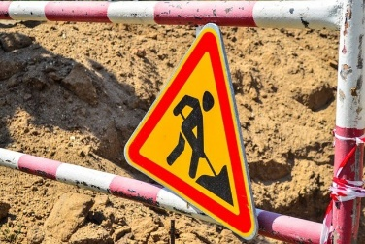
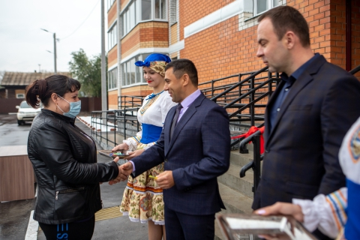
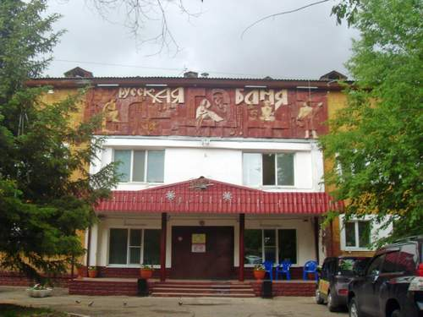
2 слайд
Планируемые результаты
Наименование целевого показателя | 2019 | 2020 | 2021 | 2022 | 2023
Количество предоставляемых населению услуг в отделениях бань по льготному тарифу, тыс. чел. / помывок | 92,3 | 113,0 | 176,0 | 176 | 176
Доля неблагоустроенного жилищного фонда, обеспеченного выгребными ямами и дворовыми уборными, в общей площади неблагоустроенного жилищного фонда, % | 32,0 | 32,0 | 71,0 | 75,0 | 78,0
Количество многоквартирных домов, в отношении которых органы местного самоуправления проводят конкурсы по отбору управляющих компаний, ед. | 0 | 41 | 118 | 12 | 52
Площадь отремонтированного жилищного фонда, кв. м | 10 963,4 | 4 281,9 | 3 471,4 | 1 158,3 | 1 158,3

Slide 20
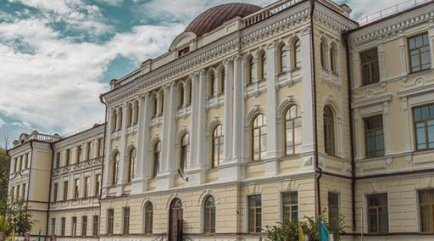
Муниципальная программа «Развитие образования города Благовещенска»
1 слайд
Задачи программы:
1. Развитие инфраструктуры и организационно-экономических механизмов, обеспечивающих доступность услуг дошкольного, общего, дополнительного образования детей, современного качества образовательных достижений и социализации детей.
2. Совершенствование деятельности по защите прав детей на отдых, оздоровление и социальную поддержку.
3. Обеспечение организационно-экономических, информационных и научно-методических условий развития системы образования города Благовещенска.
тыс. рублей
Наименование подпрограмм | Отчет 2019 | План 2020 | План 2021 | План 2022 | План 2023
Подпрограмма «Развитие дошкольного, общего и дополнительного образования детей» | 2 864 733,4 | 3 760 860,1 | 3 995 178,7 | 4 155 408,5 | 3 346 232,1
Подпрограмма «Развитие системы защиты прав детей» | 78 442,0 | 72 070,7 | 85 017,7 | 88 650,7 | 81 863,8
Подпрограмма «Обеспечение реализации муниципальной программы «Развитие образования города Благовещенска» | 82 767,4 | 101 617,6 | 102 941,6 | 105 812,4 | 105 812,1
Итого | 3 025 942,8 | 3 934 548,4 | 4 183 138,0 | 4 349 871,6 | 3 533 908,0

Slide 21
Планируемые результаты
2 слайд
Наименование целевого показателя | 2019 | 2020 | 2021 | 2022 | 2023
Удельный вес численности населения в возрасте 5 - 18 лет, охваченного образованием, в общей численности населения в возрасте 5 - 18 лет, % | 98,3 | 98,5 | 98,7 | 98,9 | 99,1
Отношение среднего балла единого государственного экзамена (в расчете на 1 предмет) в 10% школ с лучшими результатами единого государственного экзамена к среднему баллу единого государственного экзамена, % | 1,4 | 1,4 | 1,4 | 1,4 | 1,3
Численность детей от 1 до 8 лет, за которых выплачивается родителям (законным представителям) компенсация за присмотр и уход за детьми, осваивающими программы дошкольного образования, чел. | 12 330 | 12 460 | 12 500 | 12 500 | 12 500
Удельный вес численности выпускников общеобразовательных организаций очной формы обучения, поступивших в ВУЗ в течение одного года после окончания обучения на бюджет, в общей их численности, % | 50 | 50 | 55 | 57 | 57
Доля педагогов, работающих в сфере образования, прошедших в течение последних трех лет повышение квалификации и (или) профессиональную подготовку в общей численности педагогов, % | 95 | 95 | 98 | 99 | 99
Количество опекаемых детей, чел. | 454 | 460 | 460 | 460 | 460
Удельный вес численности детей в возрасте от 5 до 18 лет, занимающихся в системе дополнительного образования, в общей численности детей в возрасте от 5 до 18 лет, % | 73 | 75 | 76 | 78 | 79
Доля детей, охваченных мероприятиями по отдыху и оздоровлению в летний период, от общего количества детей школьного возраста, % | 76,6 | 76,8 | 81,0 | 86,0 | 87,0
Количество обучающихся по образовательным программам начального общего образования в муниципальных общеобразовательных организациях, обеспеченных один раз в день бесплатным питанием, чел. | 12 430 | 12 480 | 12 506 | 12 587 | 12 667

Slide 22
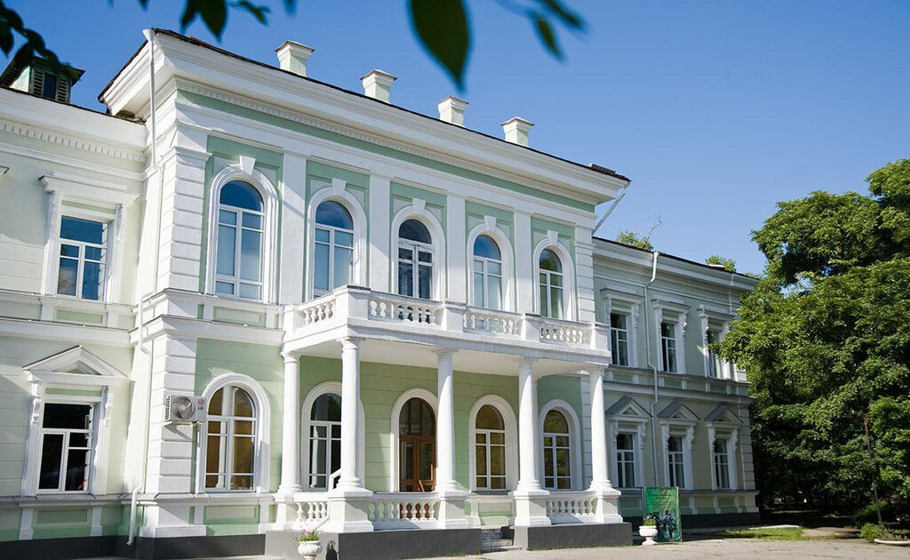
Муниципальная программа «Развитие и сохранение культуры в городе Благовещенске»
1 слайд
Задачи программы:
1. Обеспечение сохранности объектов историко-культурного наследия города Благовещенска.
2. Создание условий для развития системы дополнительного образования детей в сфере культуры, поддержки
творчески одаренных детей.
3. Совершенствование деятельности библиотек как информационных и культурных центров.
4. Создание условий для развития народного творчества и культурно-досуговой деятельности.
5. Обеспечение устойчивого развития сферы культуры, повышения роли институтов гражданского общества как субъектов культурной политики муниципального образования города Благовещенска.
тыс. рублей
Наименование подпрограмм | Отчет 2019 | План 2020 | План 2021 | План 2022 | План 2023
«Историко-культурное наследие» | 6 634,9 | 3 468,0 | 488,6 | 698,0 | 698,0
«Дополнительное образование детей в сфере культуры» | 84 376,3 | 97 117,0 | 133 141,9 | 100 844,7 | 100 900,3
«Библиотечное обслуживание» | 53 822,2 | 61 023,4 | 54 204,7 | 56 041,7 | 56 034,8
«Народное творчество и культурно-досуговая деятельность» | 167 765,3 | 181 838,7 | 180 692,8 | 187 579,6 | 205 502,6
«Обеспечение реализации муниципальной программы «Развитие и сохранение культуры в городе Благовещенске» | 52 471,2 | 54 656,9 | 54 892,3 | 57 082,3 | 57 082,3
Итого | 365 069,9 | 398 104,0 | 423 420,3 | 402 246,3 | 420 218,0

Slide 23
Планируемые результаты
2 слайд
Наименование целевого показателя | 2019 | 2020 | 2021 | 2022 | 2023
Доля памятников истории и культуры, находящихся в удовлетворительном состоянии, от общего количества памятников истории и культуры, находящихся на территории города Благовещенска, % | 93 | 95,3 | 96,6 | 97,3 | 98,0
Количество участников культурно-досуговых мероприятий, тыс. чел. | 31,9 | 33,1 | 34,2 | 35,4 | 36,5
Количество посещений муниципальных библиотек, тыс. ед. | 222,3 | 224,9 | 227,6 | 227,1 | 231,0
Количество документов (книговыдачи), выданных в муниципальных библиотеках, тыс. экземпляров | 610,6 | 610,7 | 610,8 | 610,9 | 611,0
Доля детей, включенных в систему дополнительного образования в сфере культуры, в общем числе учащихся 1 – 9 классов общеобразовательных школ, % | 5,8 | 5,7 | 5,8 | 5,9 | 6,0
Количество детей, обучающихся в муниципальных бюджетных учреждениях дополнительного образования в сфере культуры, чел. | 1 431 | 1 457 | 1 485 | 1 509 | 1 536
Количество проектов, поддержанных в рамках муниципального гранта в сфере культуры и искусства, ед. | 20 | 10 | 15 | 15 | 15

Slide 24
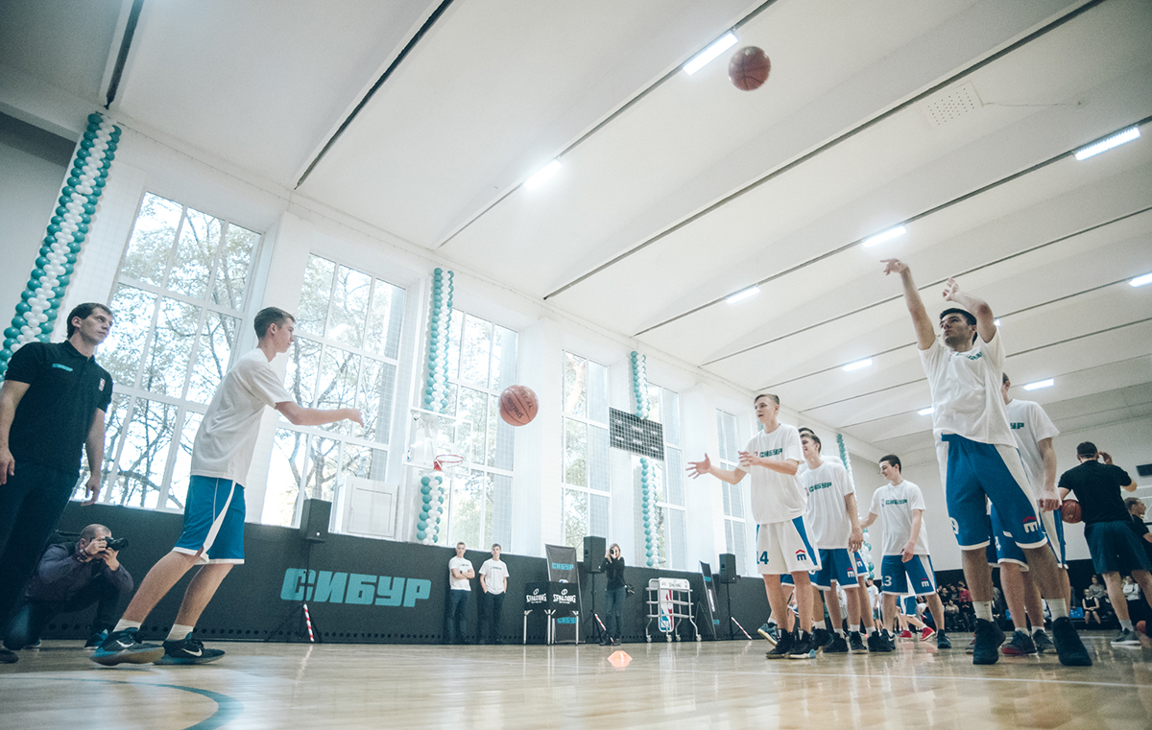
Муниципальная программа «Развитие физической культуры и спорта
в городе Благовещенске»
1 слайд
Задачи программы:
1. Модернизация и развитие инфраструктуры физической культуры и спорта, в том числе для лиц с ограниченными возможностями здоровья и инвалидов.
2. Развитие массового спорта и поддержка спорта высших достижений, повышение мотивации граждан к регулярным занятиям физической культурой, спортом и ведению здорового образа жизни.
3. Повышение качества предоставления и обеспечения доступности муниципальной услуги в сфере физической культуры и спорта, осуществляемой МУ СОК «Юность».
тыс. рублей
Наименование мероприятий | 2019 | 2020 | 2021 | 2022 | 2023
Организация деятельности муниципальных учреждений в сфере физической культуры и спорта | 20 627,0 | 28 256,7 | 24 766,3 | 26 137,9 | 26 187,7
Развитие инфраструктуры и материально-технической базы для занятия физической культурой и спортом | 391,9 | 294,5 | 144,9 | 315,0 | 315,0
Развитие и поддержка физической культуры и спорта на территории городского округа | 13 130,5 | 11 391,0 | 7 236,9 | 10 273,3 | 10 273,3
Региональный проект «Спорт- норма жизни» | 0 | 0 | 3 053,8 | 0 | 0
Итого: | 34 149,4 | 39 942,2 | 35 201,9 | 36 726,2 | 36 776,0

Slide 25

Планируемые результаты
2 слайд
Наименование целевого показателя | 2019 | 2020 | 2021 | 2022 | 2023
Доля граждан, систематически занимающихся физической культурой и спортом, в общей численности населения города Благовещенска, % | 30,0 | 35,9 | 40,9 | 46,0 | 51,2
Доля граждан с ограниченными возможностями здоровья и инвалидов, занимающихся физической культурой и спортом, в общей численности данной категории населения в городе Благовещенске, % | 8,0 | 15,1 | 15,7 | 16,0 | 16,5
Доля населения, выполнившего нормативы ВФСК «Готов к труду и обороне» (ГТО), в общей численности населения, принявшего участие в сдаче нормативов, % | 31,0 | 40,0 | 47,0 | 48,0 | 49,0
Уровень обеспеченности населения города Благовещенска спортивными сооружениями исходя из единовременной пропускной способности объектов спорта, % | 50,0 | 55,0 | 60,0 | 65,0 | 70,0
Количество проводимых официальных физкультурных и спортивных мероприятий, ед. | 315 | 316 | 320 | 325 | 330

Slide 26

Муниципальная программа «Развитие потенциала молодежи города Благовещенска»
Задачи программы:
1. Организационное и методическое обеспечение реализации основных направлений государственной молодежной политики в городе Благовещенске.
2. Содействие социализации и профессиональному становлению, повышение социально-психологической адаптации к социально-экономическим и политическим изменениям, формирование ценностей здорового образа жизни и семейной культуры.
тыс. рублей
Наименование мероприятий | Отчет 2019 | План 2020 | План 2021 | План 2022 | План 2023
Реализация мер в области муниципальной молодежной политики | 2 158,2 | 2 133,1 | 1 064,5 | 1 520,9 | 1 520,9
Организация деятельности по работе с молодежью на территории городского округа | 12 914,4 | 17 576,8 | 15 566,0 | 16 332,8 | 16 342,4
Итого: | 15 072,6 | 19 709,9 | 16 630,5 | 17 853,7 | 17 863,3
Планируемые результаты
Наименование целевого показателя | 2019 | 2020 | 2021 | 2022 | 2023
Количество массовых мероприятий, направленных на реализацию основных направлений государственной молодежной политики в городе Благовещенске, шт. | 150 | 142 | 84 | 130 | 130
Доля молодежи, участвующей в мероприятиях, направленных на поддержку инновационной, предпринимательской и добровольческой деятельности, профилактику асоциального поведения в молодежной среде, формирование системы развития талантливой и инициативной молодежи, % | 32,1 | 35,95 | 33,2 | 34,0 | 34,2

Slide 27
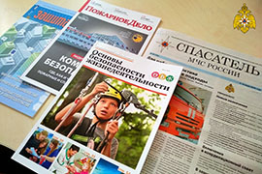
Муниципальная программа «Обеспечение безопасности жизнедеятельности населения и территории города Благовещенска»
1 слайд
В рамках реализации программы продолжается берегоукрепление и реконструкция набережной р.Амур, г.Благовещенск
(4-й этап строительства: 1, 2 и 3 пусковые комплексы, завершение строительства 2 очереди 1 пускового комплекса
участка № 5, 2 пускового комплекса участка № 5 и участка № 6 в составе 3-го этапа строительства объекта – на 2021 год
предусмотрено 290 928 тыс. рублей, на 2022 – 103 000 тыс. рублей, на 2023 – 773 312,9 тыс. рублей.
Задачи программы:
Обеспечение безопасности жителей на территории города Благовещенска за счет снижения уровня преступности (совершение правонарушений и преступлений), снижение проявления террористической и экстремистской деятельности, в том числе в сфере межнациональных отношений.
2. Обеспечение безопасности людей на водных объектах города Благовещенска.
3. Создание условий, обеспечивающих пожарную безопасность на территории города Благовещенска.
4. Повышение уровня экологической безопасности и сохранение природных систем.
5. Обеспечение организационно-экономических, информационных и научно-методических условий развития системы обеспечения
безопасности жизнедеятельности населения и территории города Благовещенска.
тыс. рублей
Наименование подпрограмм | Отчет 2019 | План 2020 | План 2021 | План 2022 | План 2023
«Профилактика нарушений общественного порядка, терроризма и экстремизма» | 36 395,4 | 69002,7 | 40 447,0 | 53 300,4 | 53 300,6
«Обеспечение безопасности людей на водных объектах, охраны их жизни и здоровья на территории города Благовещенска» | 2 737,8 | 6 333,2 | 3 353,7 | 3 464,2 | 3 464,2
«Обеспечение первичных мер пожарной безопасности на территории города Благовещенска» | 3 114,6 | 3 521,3 | 2 941,7 | 3 569,5 | 3 569,5
«Охрана окружающей среды и обеспечение экологической безопасности населения города Благовещенска» | 308 612,0 | 463 513,4 | 22 344,7 | 3 755,4 | 3 755,4
«Обеспечение реализации муниципальной программы «Обеспечение безопасности жизнедеятельности населения и территории города Благовещенска» | 59 018,3 | 64 906,0 | 365 399,5 | 177 383,1 | 847 868,7
Итого: | 409 878,1 | 607 276,6 | 434 486,6 | 241 472,6 | 911 958,4

Slide 28
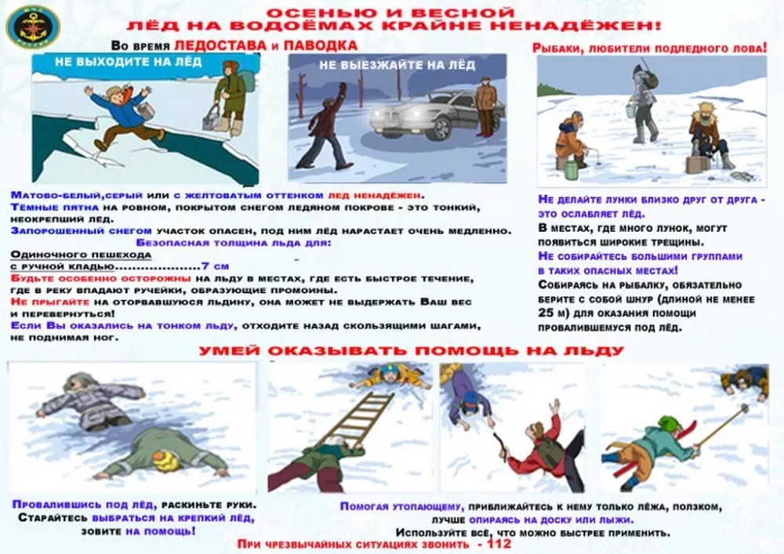
строительства объекта
2 слайд
Планируемые результаты
Наименование целевого показателя | 2019 | 2020 | 2021 | 2022 | 2023
Сведения о переданных происшествиях, преступлениях (на основании видеозаписей с АПК «Безопасный город»), ед. | 240 | 250 | 263 | 263 | 263
Установка (обслуживание) камер видеонаблюдения, ед. | 59 | 25 | 25 | 25 | 25
Количество людей, спасенных на водных объектах в границах городского округа, чел. | 17 | 17 | 17 | 17 | 17
Информационное обеспечение и пропаганда нарушений общественного порядка, терроризма и экстремизма, % | 100 | 100 | 100 | 100 | 100
Уровень оснащенности мест массового отдыха на водных объектах спасательными постами, % | 70 | 100 | 100 | 100 | 100
Количество людей, спасенных на пожарах в границах городского округа, чел. | 35 | 37 | 37 | 37 | 37
Организация противопожарного видеонаблюдения за лесами, прилегающими к городу, ед. | 12 | 12 | 12 | 12 | 12
Количество отловленных животных, гол. | 213 | 144 | 49 | 49 | 49
Количество обращений по уголовным и административным делам, ед. | 520 | 535 | 551 | 551 | 551

Slide 29
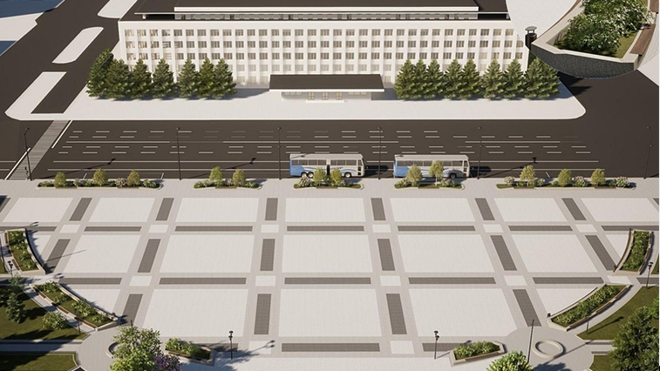
Муниципальная программа «Развитие малого и среднего предпринимательства и туризма на территории города Благовещенска»
В рамках реализации программы в 2021-2023 годах продолжается строительство Большого городского центра
«Трибуна Холл» в районе улиц Пионерская, Ленина, Островского.
Средства на проектирование и строительство данного объекта запланированы на 2021 год в сумме
300,0 млн. рублей, на 2022 – 200,0 млн. рублей, на 2023 в размере 1 232,3 млн. рублей.
Наименование подпрограмм | Отчет 2019 | План 2020 | План 2021 | План 2022 | План 2023
Подпрограмма «Развитие малого и среднего предпринимательства» | 12 131,4 | 91 352,9 | 18 474,1 | 17 250,6 | 2 096,2
Подпрограмма «Развитие туризма в городе Благовещенске» | 388,6 | 419 149,0 | 300 000,0 | 200 000,0 | 1 232 301,3
Итого | 12 520,0 | 510 501,9 | 318 474,1 | 217 250,6 | 1 234 397,5
Планируемые результаты
Наименование целевого показателя | 2019 | 2020 | 2021 | 2022 | 2023
Объем инвестиций, направленных на строительство и реконструкцию туристских объектов и объектов обеспечивающей инфраструктуры, млн. руб. | 0,9 | 420,6 | 3 876,0 | 3 970,0 | 4 585,8
Доля частных (внебюджетных) инвестиций в общем объеме инвестиций, % | 100 | 0,4 | 72,2 | 73 | 65,4
Количество субъектов малого и среднего предпринимательства, получивших финансовую поддержку, ед. | 19 | 332 | 13 | 13 | 13
Численность российских и иностранных граждан, посещающие туристические объекты города, тыс.чел. | 541,1 | 557,3 | 565,4 | 571,1 | 576,8
Количество вновь созданных рабочих мест (включая вновь зарегистрированных индивидуальных предпринимателей) субъектами малого и среднего предпринимательства, получившими финансовую поддержку, ед. | 38 | 100 | 20 | 20 | 4

Slide 30

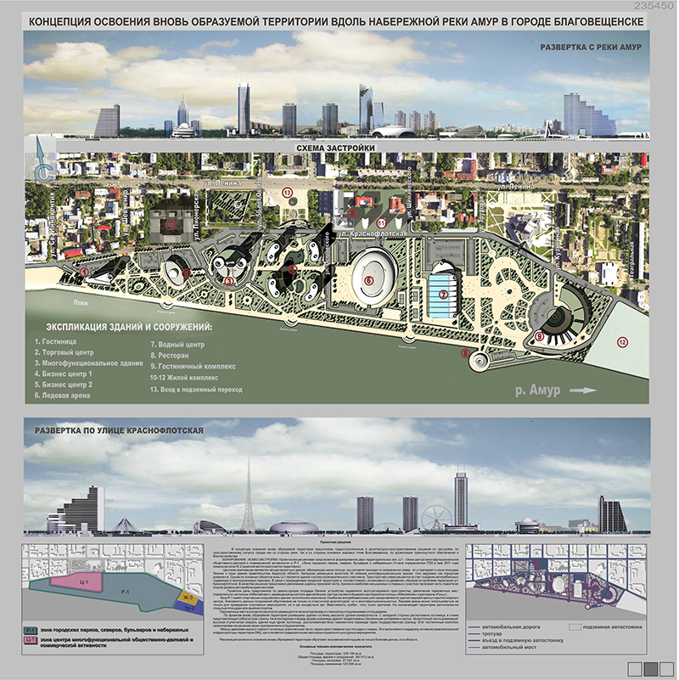
Муниципальная программа «Развитие градостроительной деятельности и управление земельными ресурсами на территории муниципального образования
города Благовещенска»
тыс. рублей
Наименование мероприятий | Отчет 2019 | План 2020 | План 2021 | План 2022 | План 2023
Обеспечение мероприятий по землеустройству и землепользованию | 256,5 | 428,4 | 350,0 | 296,2 | 296,2
Обеспечение мероприятий по градостроительной деятельности | 3 927,2 | 12 060,0 | 49 691,4 | 28 969,9 | 704,2
Финансовое обеспечение исполнения функций технического заказчика по объектам капитального строительства муниципальной собственности | 63 423,6 | 76 928,6 | 86 446,4 | 87 057,4 | 87 070,9
Итого: | 67 607,3 | 89 417,0 | 136 487,8 | 116 323,5 | 88 071,3
Планируемые результаты
Наименование целевого показателя | 2019 | 2020 | 2021 | 2022 | 2023
Увеличение количества сформированных и поставленных на государственный кадастровый учет земельных участков, ед. | 54 | 65 | 37 | 37 | 37
Наличие актуализированных документов территориального планирования и градостроительного зонирования, ед. | 2 | 2 | 2 | 2 | 2
Общая площадь территории города Благовещенска с подготовленной документацией по планировке территорий, га | 100 | 103 | 106 | 109 | 112

Slide 31
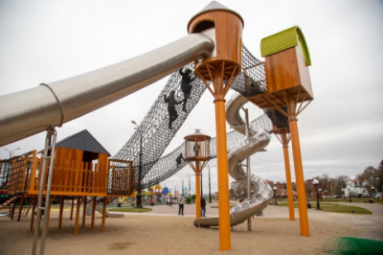
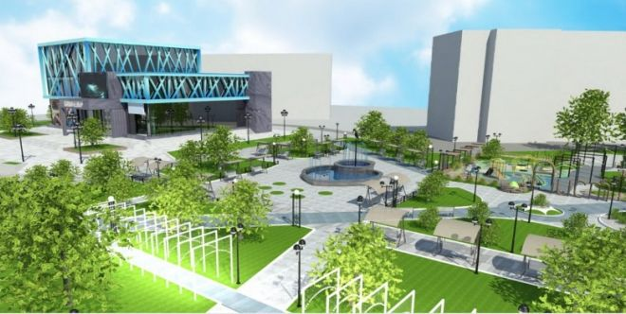
Муниципальная программа «Формирование современной городской среды на
территории города Благовещенска на 2018 - 2024 годы»
тыс. рублей
Наименование мероприятий | План 2020 | План 2021 | План 2022 | План 2023
Реализация мероприятий в рамках национального проекта «Жильё и городская среда» | 118 497,2 | 118 497,2 | 123 544,9 | 0,0
Реализация ведомственного проекта «Цифровизация городского хозяйства «Умный город» | 600,0 | 0 | 0 | 0
Итого: | 119 097,2 | 118 497,2 | 123 544,9 | 0,0
Планируемые результаты
Наименование целевого показателя | 2019 | 2020 | 2021 | 2022 | 2023
Количество благоустроенных дворовых территорий многоквартирных домов, ед. | 22 | 24 | 24 | 24 | 24
Доля благоустроенных дворовых территорий многоквартирных домов от общего количества дворовых территорий, % | 1,63 | 1,78 | 1,78 | 1,78 | 1,78
Количество благоустроенных муниципальных территорий общего пользования, ед. | 1 | 1 | 1 | 1 | 1
Доля граждан, принявших участие в решении вопросов развития городской среды, от общего количества граждан в возрасте 14 лет, проживающих на территории Благовещенска, % | 9 | 12 | 15 | 20 | 25

Slide 32
Непрограммные расходы
 | 2019 | 2020 | 2021 | 2022 | 2023
ВСЕГО, из них: | 946 954,3 | 1 052 504,7 | 713 156,1 | 756 680,0 | 758 527,3
Содержание органов местного самоуправления | 304 217,1 | 339 911,1 | 370 328,9 | 387 465,5 | 387 559,2
Обеспечение деятельности муниципальных организаций | 155 740,9 | 173 909,8 | 172 520,4 | 166 722,7 | 167 193,3
Расходы на исполнение судебных решений | 30 346,6 | 1 090,0 | 0 | 0 | 0
Расходы на оплату исполнительных документов | 41 078,8 | 50 787,7 | 7 357,4 | 19 201,2 | 20 428,4
Процентные платежи по муниципальному долгу | 79 172,8 | 51 535,8 | 76 193,9 | 67 831,4 | 68 380,3
Исполнение переданных государственных полномочий | 144 650,3 | 8 488,7 | 8 599,0 | 9052,6 | 8559,5
Резервный фонд администрации города Благовещенска | 56 074,4 | 92 850,1 | 20 000,0 | 50 000,0 | 50 000,0
Выплаты почетным гражданам | 2 856,3 | 2 782,7 | 3 258,5 | 3 258,5 | 3 258,5
Выплата гражданам за заслуги перед муниципальным образованием городом Благовещенск | 943,8 | 1 092,3 | 977,3 | 835,4 | 835,4
Предоставление помещений детям-сиротам и детям, оставшихся без попечения родителей | 35 535,4 | 0 | 0 | 0 | 0
Предоставление квартир в собственность по решениям суда | 4 626,6 | 0 | 1 800,0 | 1 800,0 | 1 800,0
Мобилизационная подготовка | 148,0 | 152,3 | 649,2 | 254,0 | 254,0
Техническая защита информации | 755,0 | 1 374,9 | 0 | 0 | 0
Расходы на финансирование муниципального гранта | 1 616,0 | 4 200,0 | 3 150,0 | 1 397,8 | 1 397,8
Мероприятия в области социальной политики | 1 277,3, | 1 800,0 | 1 050,0 | 931,9 | 931,9
Дополнительное материальное обеспечение ветеранов культуры, искусства и спорта | 1 671,6 | 1 845,2 | 1 946,0 | 1 946,0 | 1 946,0
Финансирование непредвиденных расходов и обязательств за счет Резервного фонда Правительства Амурской области | 21 798,0 | 0 | 0 | 0 | 0

Slide 33

Структура муниципального долга города Благовещенска
млн. рублей
01.01.2021
01.01.2022
01.01.2023
01.01.2024
Коммерческие кредиты

Slide 34





На территории города Благовещенска в 2021 году планируется реализация национальных проектов:
В рамках проекта «Образование» предусмотрено в 2021 году создание новых мест в общеобразовательных организациях - 613 993,5 тыс. рублей,
в 2022 году – 636 456,7 тыс. рублей.
В проекте на 2021 году предусмотрено оснащение объектов спортивной инфраструктуры спортивно-технологическим оборудованием на сумму 3 053,8 тыс. рублей.
На обеспечение дорожной деятельности в рамках проекта предусмотрено:
в 2021 году 554 805,3 тыс. рублей,
в 2022 году - 700 848,2 тыс. рублей,
в 2023 году - 849 865,1 тыс. рублей.
В 2021 году предусмотрено выделение средств на строительство, реконструкция и расширение систем водоснабжения и канализации в г. Благовещенск (водовод от насосной станции второго подъема водозабора «Северный» до распределительной сети города в сумме 216 566,1 тыс. рублей.
На реализацию программ формирования современной городской среды в 2021 году предусмотрено 118 497,2 тыс. рублей, в 2022 году – 123 544,9 тыс. рублей.
В рамках проекта будут реализованы строительство и реконструкция (модернизация) объектов питьевого водоснабжения - в 2021 году на сумму 129 456,8 тыс. рублей, в 2022 году – 4 390,1 тыс. рублей.

Slide 35
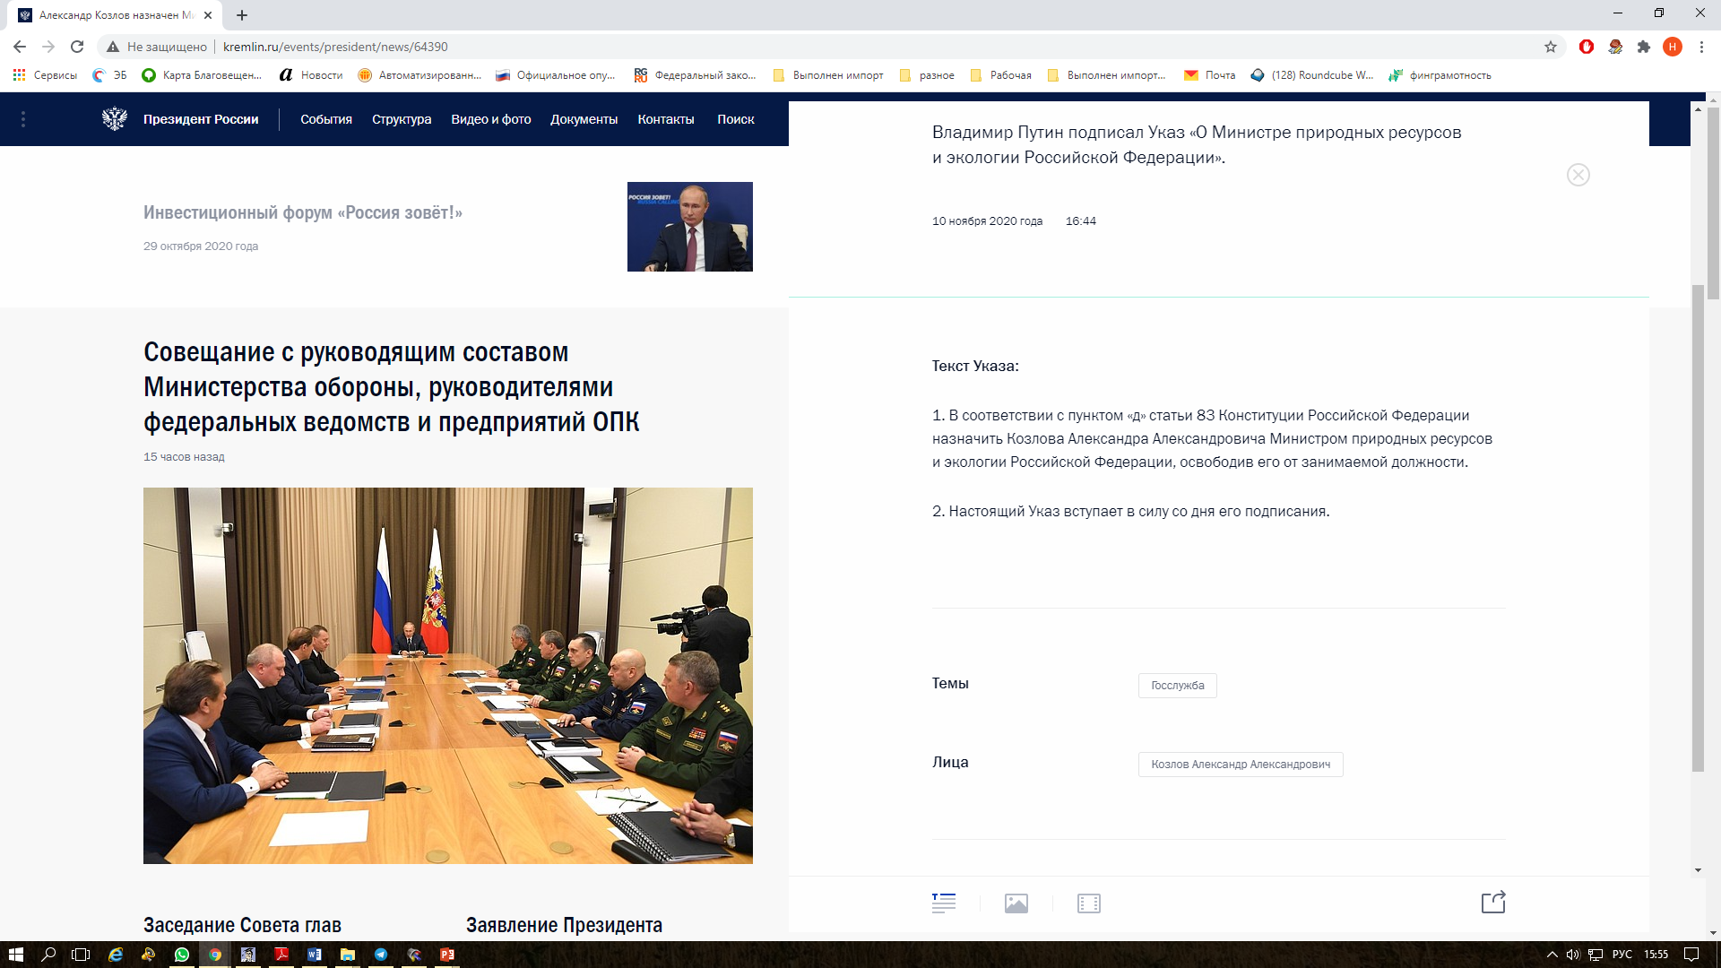
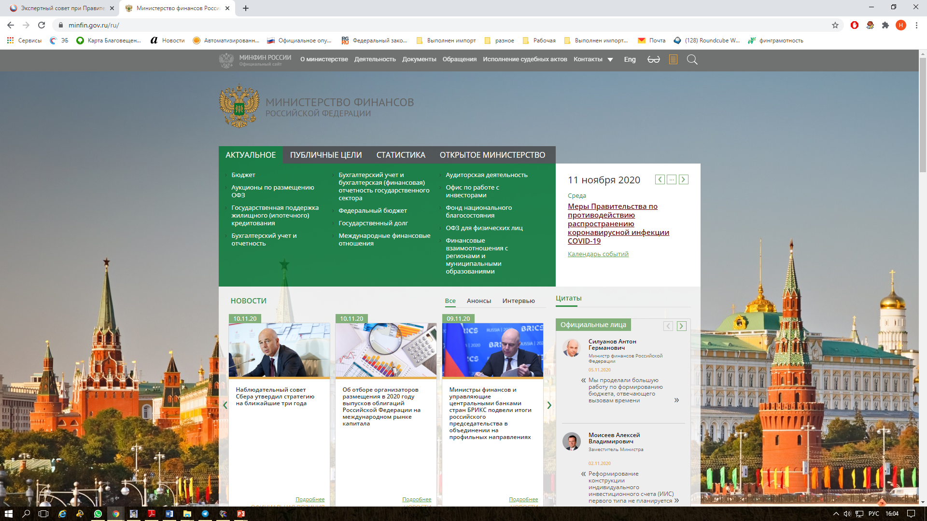
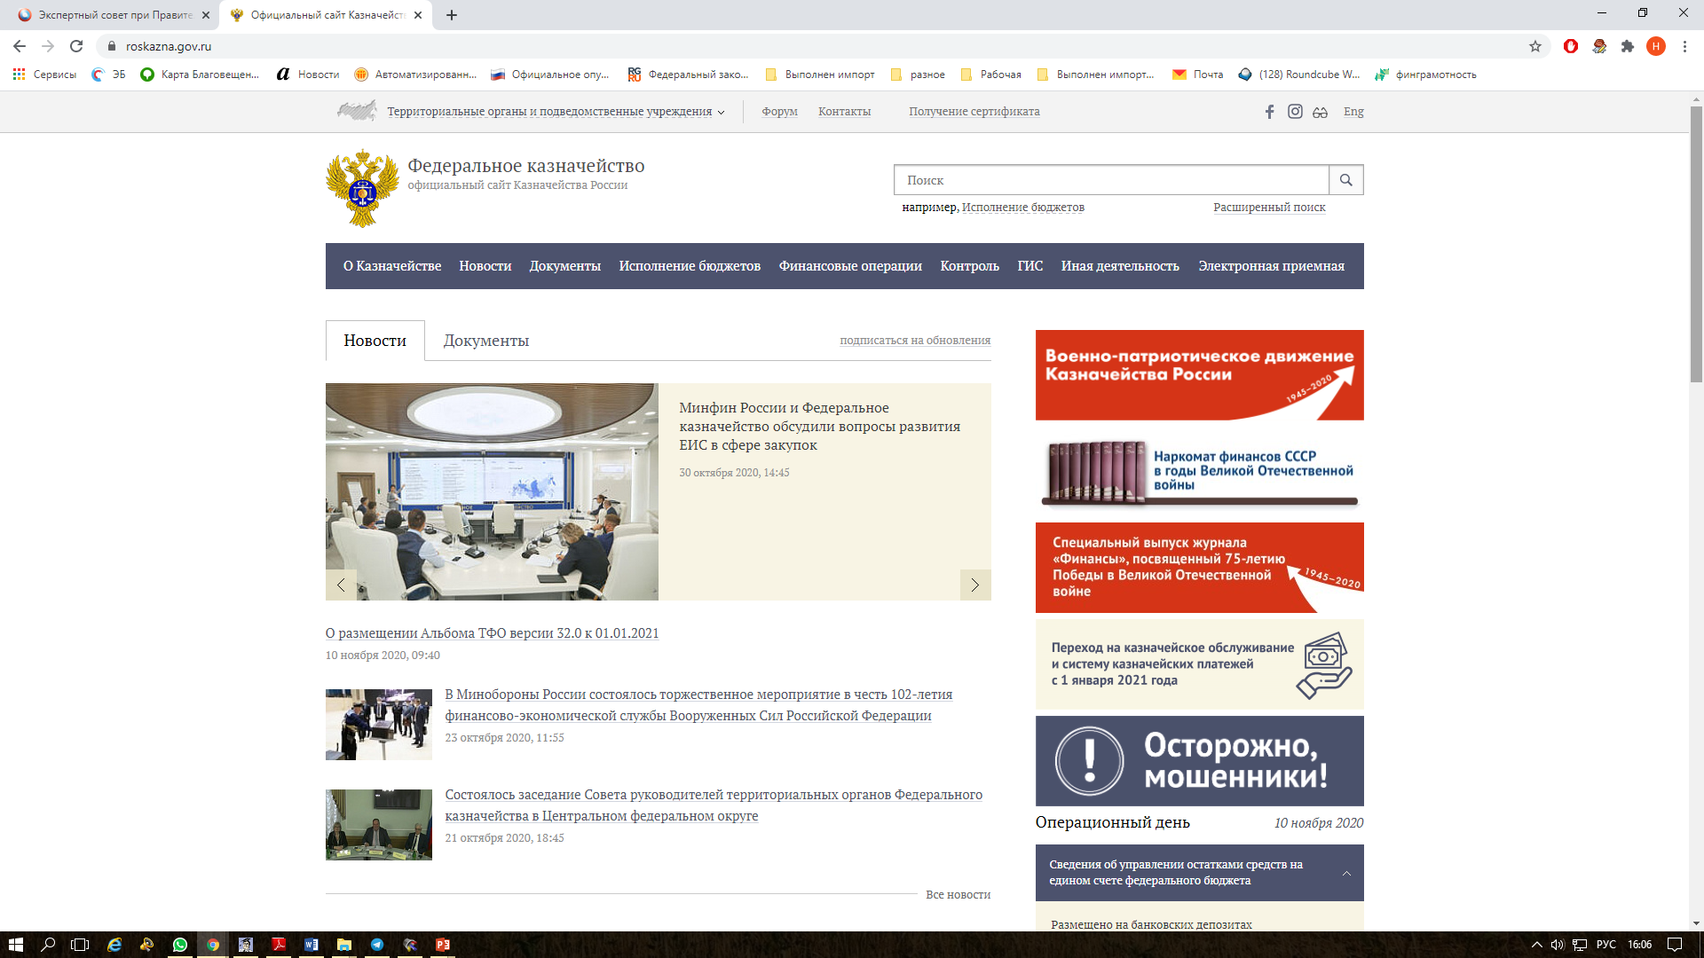
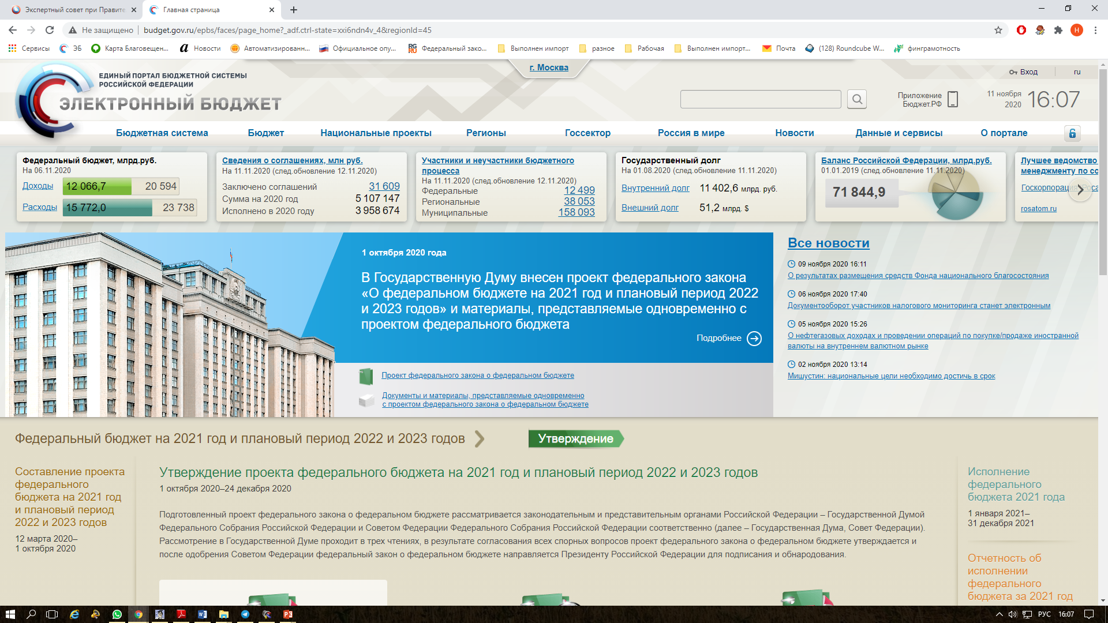
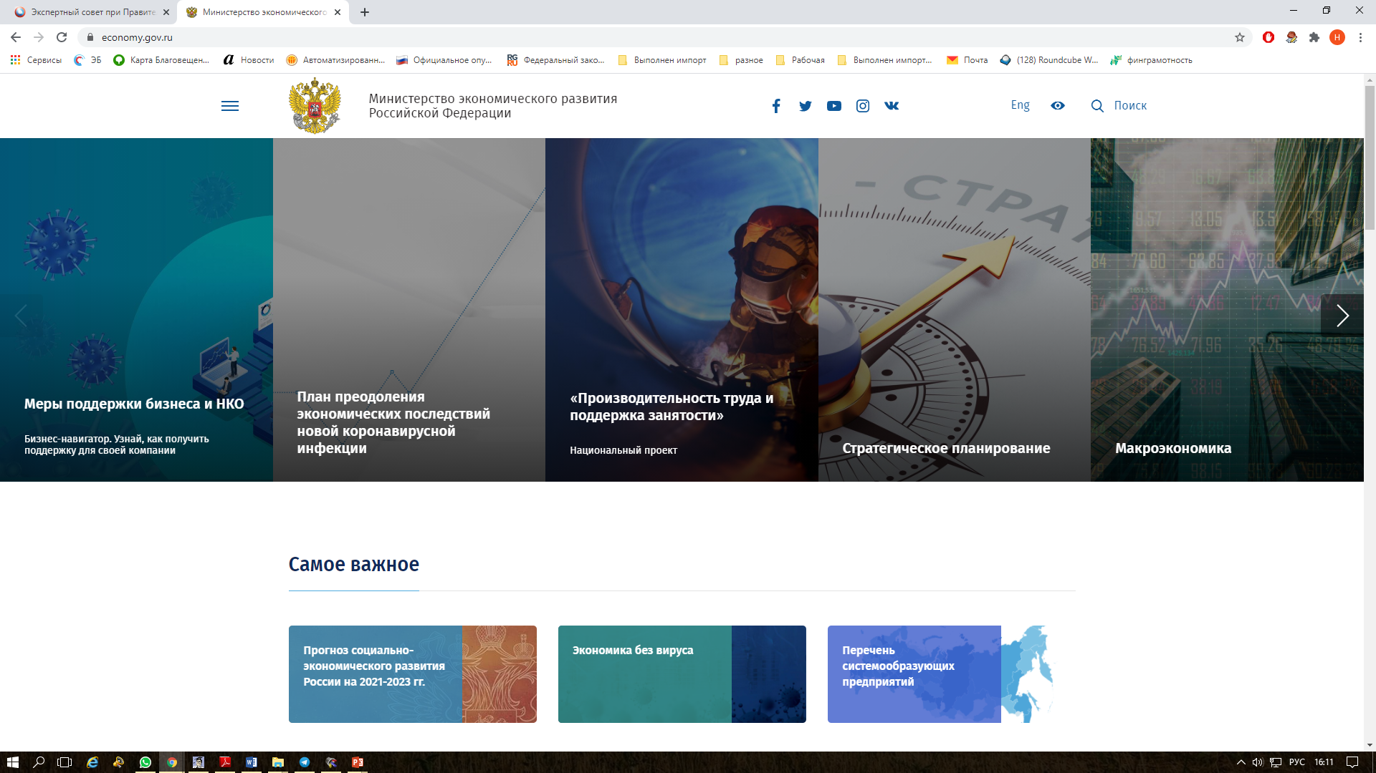
Открытые информационные ресурсы
Официальный сайт Президента Российской Федерации (Указы и бюджетные послания)
http://www.kremlin.ru/
Министерство финансов Российской Федерации (о федеральном бюджете, бюджетной
политике, электронном бюджете, Резервном фонде и Фонде национального благосостояния, государственном долге и пр. http://www.minfin.ru/
Федеральное казначейство (об исполнении федерального бюджета, кассовом обслуживании исполнения бюджетов бюджетной системы Российской Федерации, предварительном и текущем контроле за ведением операций со средствами федерального бюджета) http://www.roskazna.ru/
Единый портал бюджетной системы РФ «Электронный бюджет» (о бюджетах и бюджетном процессе в Российской Федерации, включая бюджеты субъектов РФ и бюджеты муниципальных образований) http://www.budget.gov.ru/
Министерство экономического развития Российской Федерации (о прогнозах социально- экономического развития РФ и отдельных секторов экономики) http://www.economy.gov.ru/

Slide 36

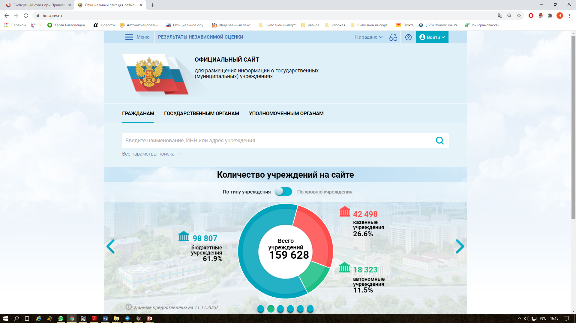
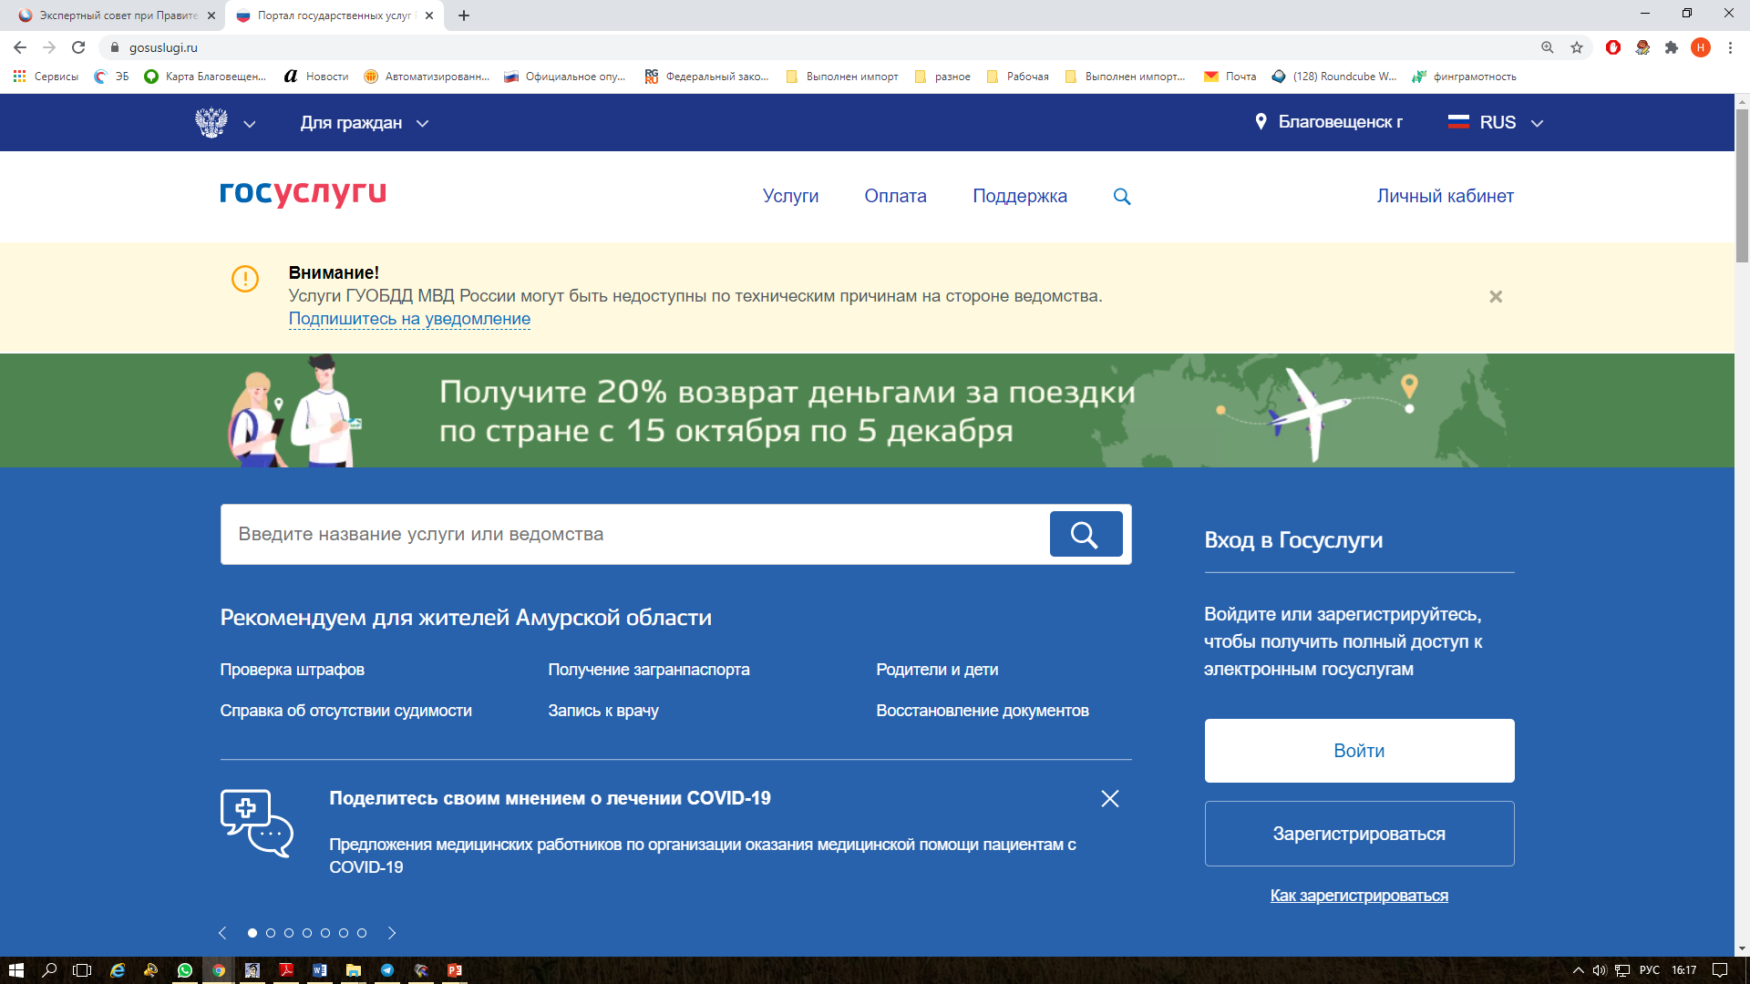
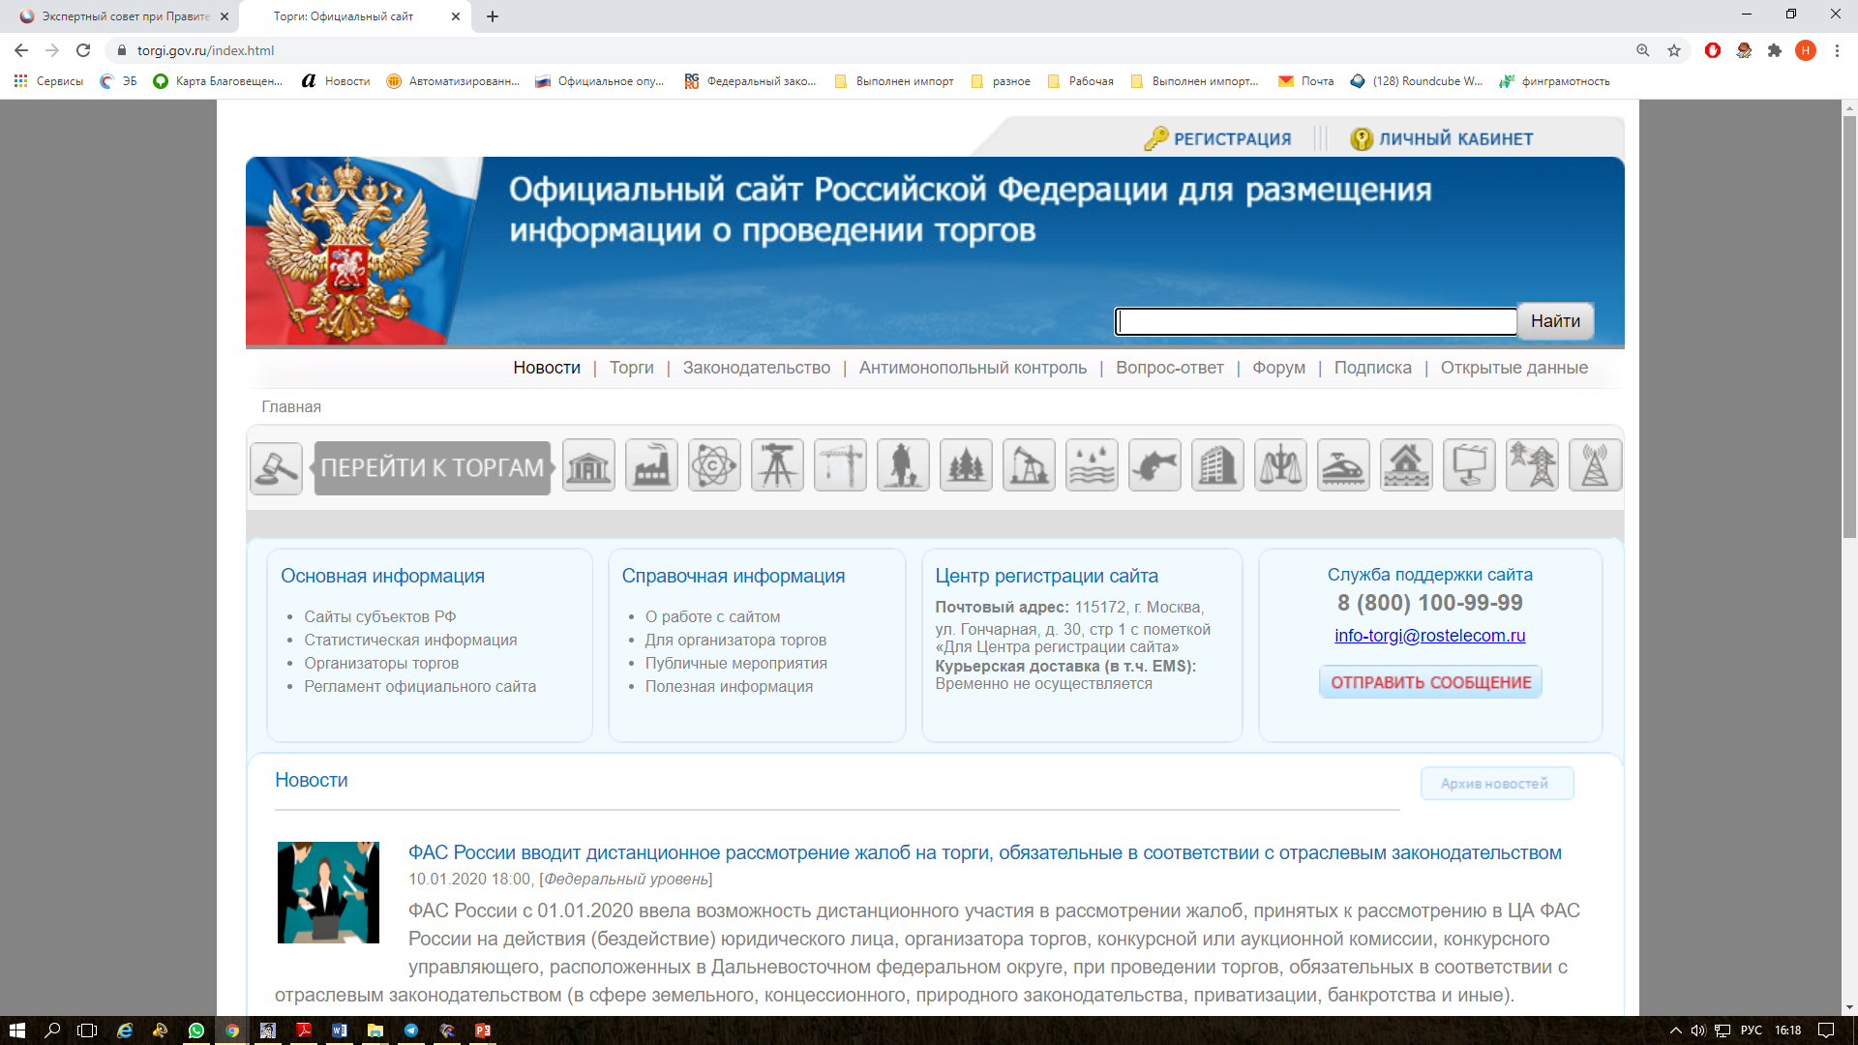
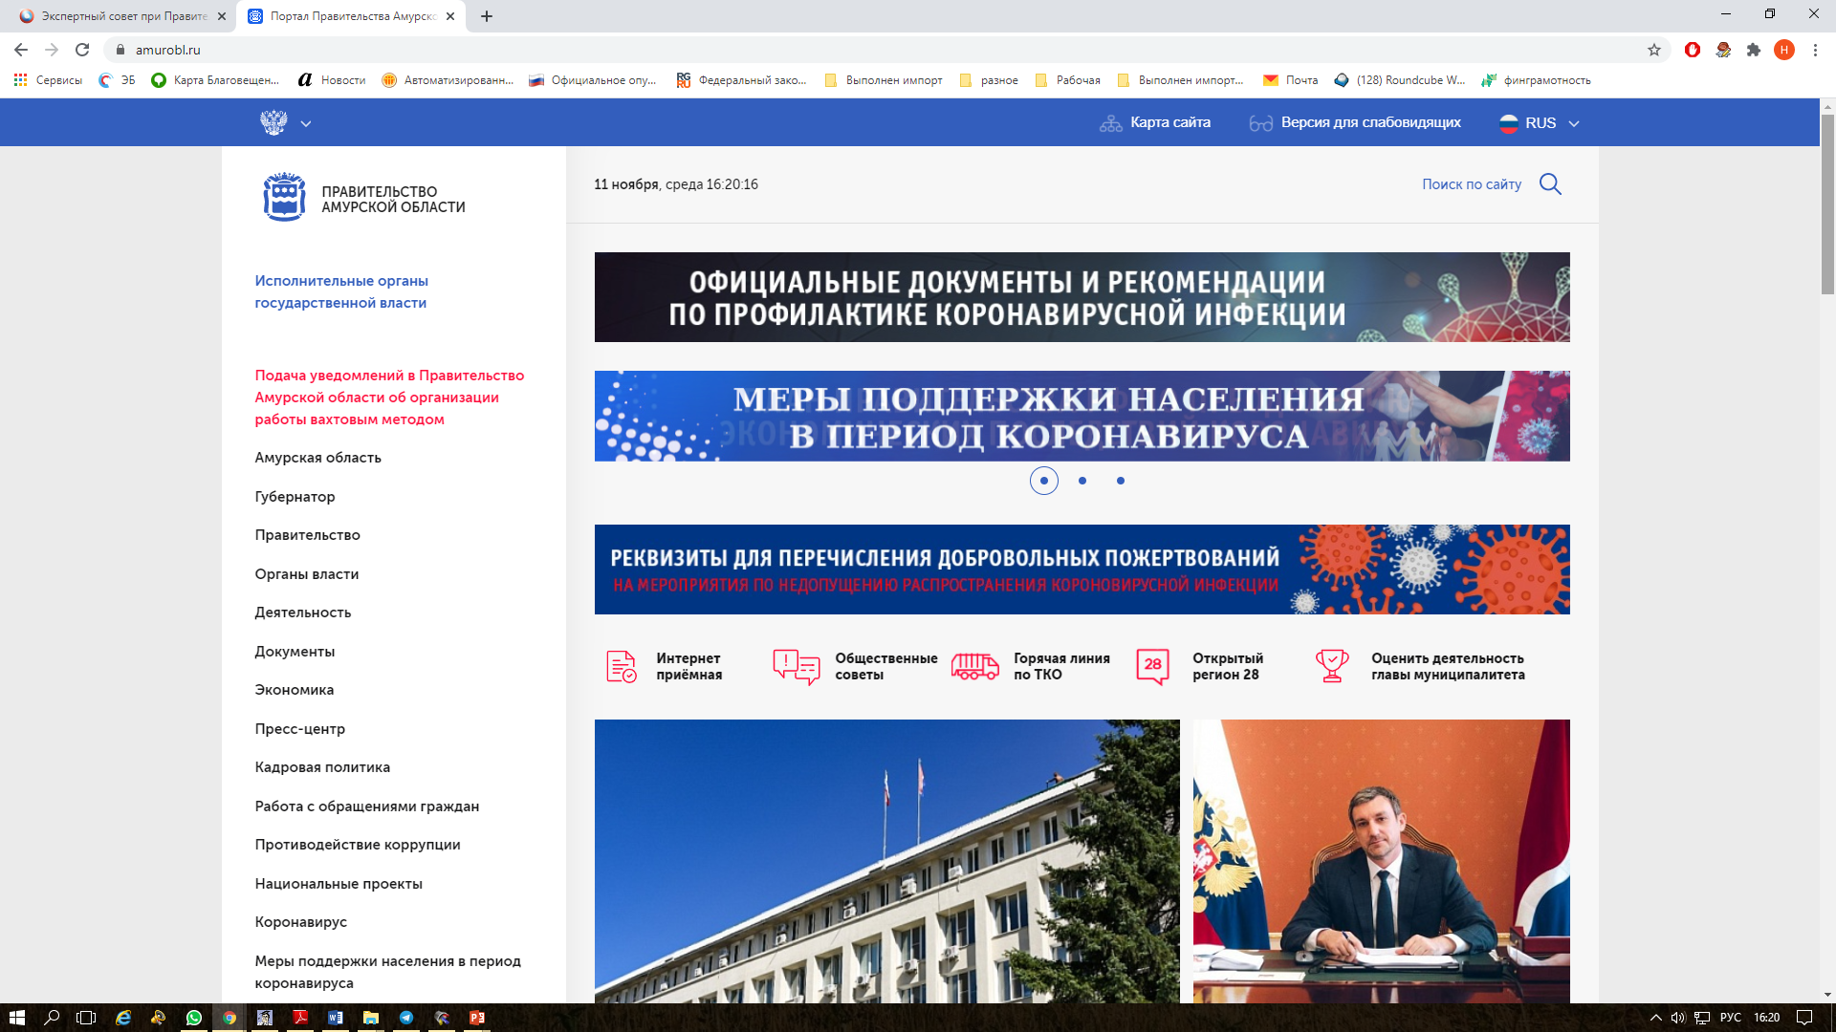
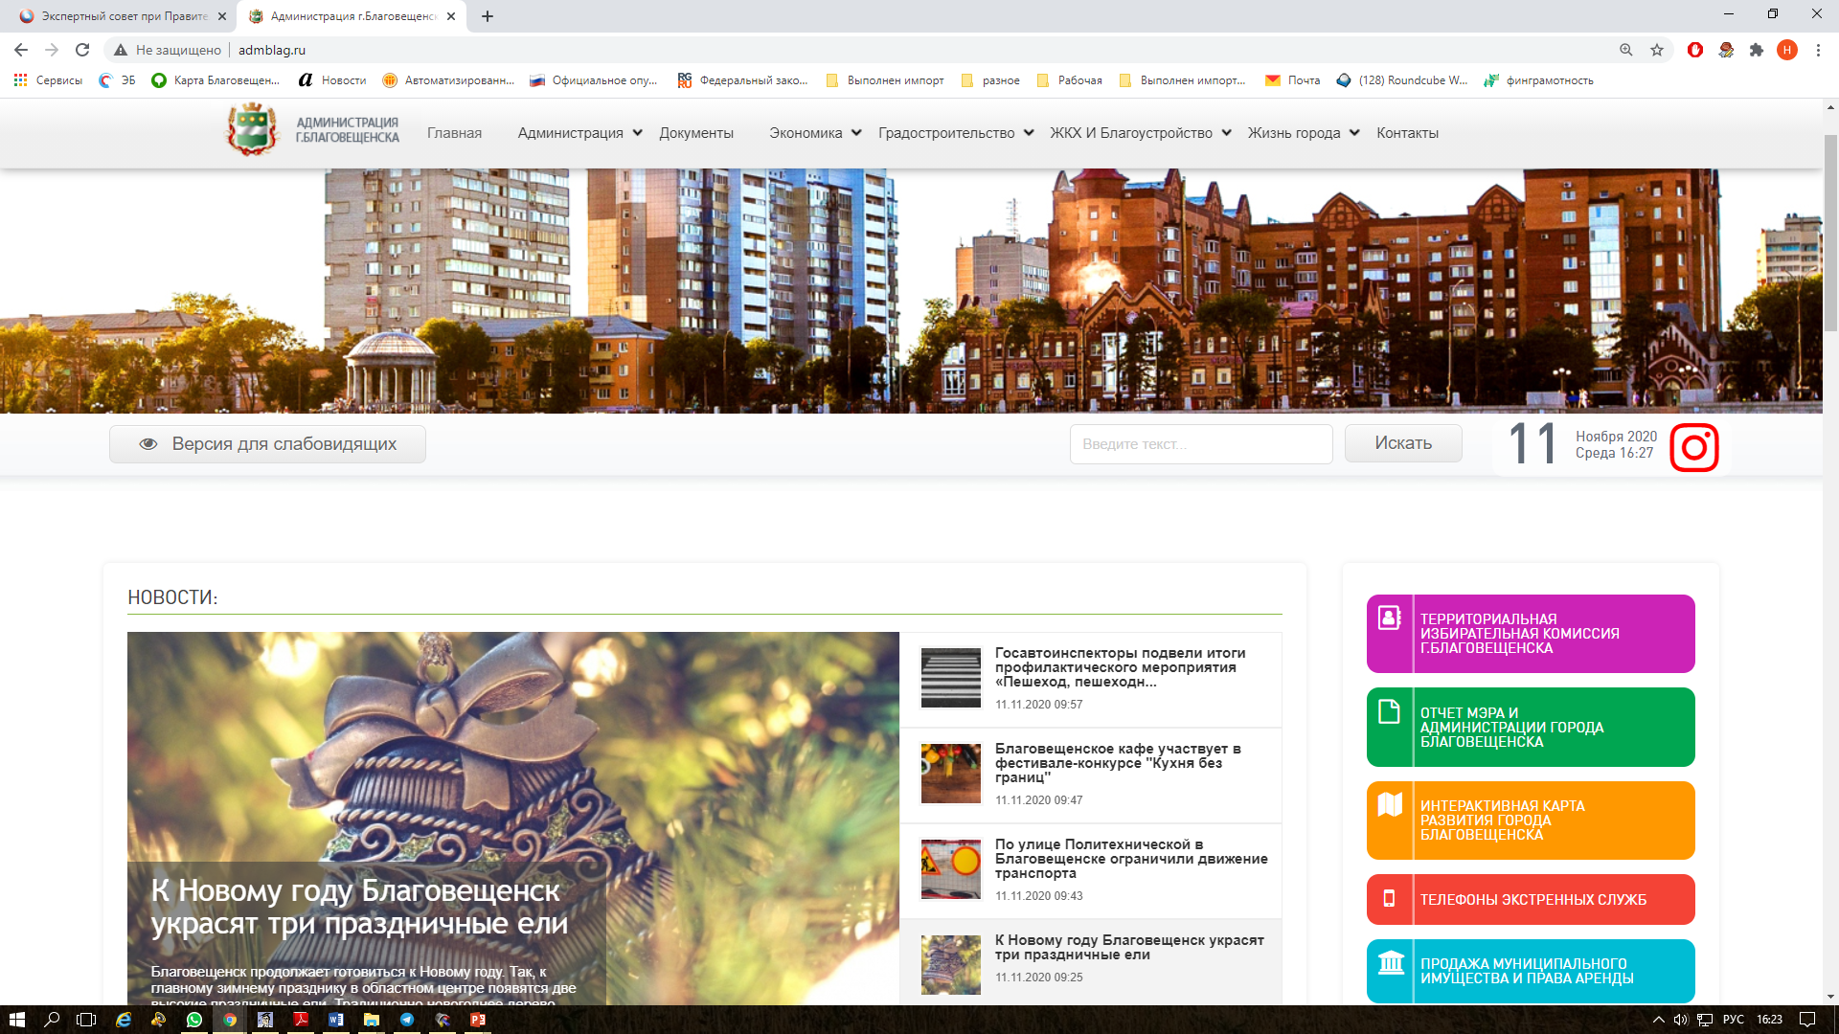
Официальный сайт для размещения информации о государственных (муниципальных) учреждениях (общая статистика по видам и типам учреждений в разрезе регионов и видов деятельности учреждений, информация по учреждениям, оказывающим определенную услугу в разрезе регионов и видов деятельности учреждений, информация об общей стоимости имущества учреждений в зависимости от учредителя, региона и типа учреждения) http://www.bus.gov.ru/
Электронный портал государственных услуг для физических и юридических лиц
https://www.gosuslugi.ru/
Официальный сайт Российской Федерации для размещения информации о проведении торгов https://www.torgi.gov.ru/
Официальный портал Правительства Амурской области https://www.amurobl.ru/
Официальный сайт Администрации муниципального образования город Благовещенск http://www.admblag.ru/

Slide 37
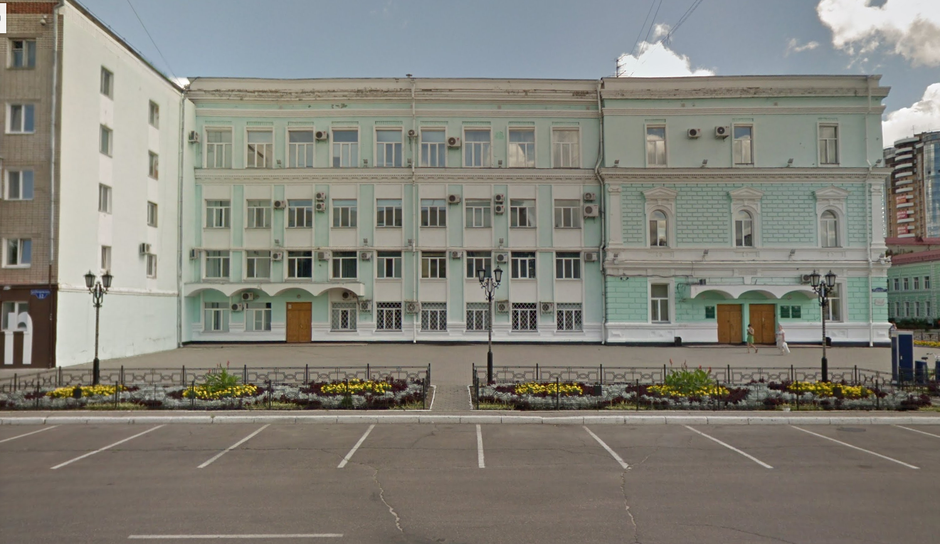
В случае возникновения вопросов Вы можете обратиться в
Финансовое управление администрации города Благовещенска
по телефону +7 (4162) 990-420
по электронной почте blagfin@blagfin.ru
написать письмо или прийти лично в часы работы
(понедельник-пятница с 09-00 до 18-00 обеденный перерыв с 13-00 до 14-00)
по адресу: 675000, Амурская область, город Благовещенск, ул. Ленина 133
Внимание! В здании администрации действует масочный режим.

